Slide 1


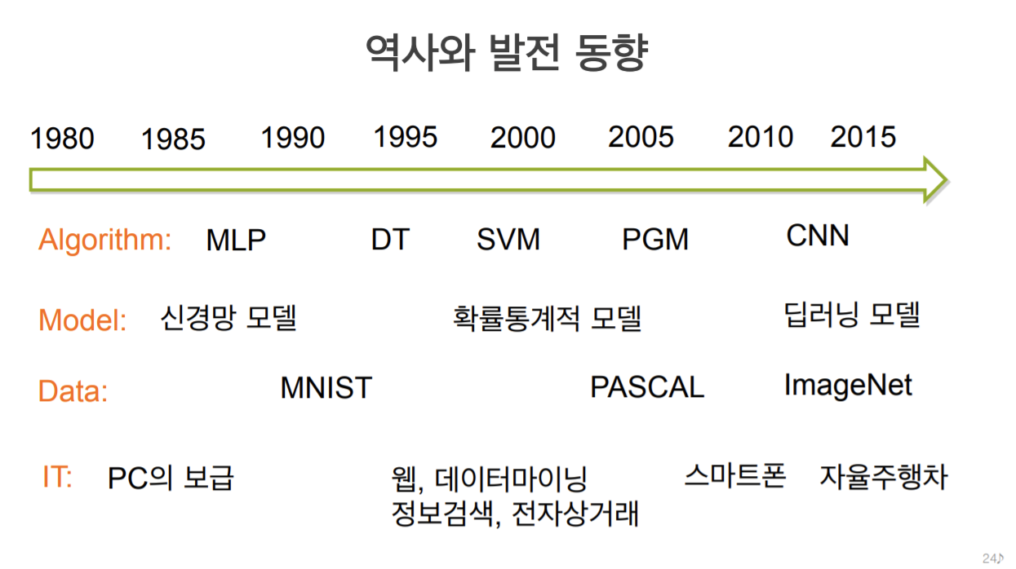

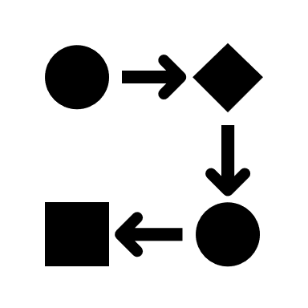

Machine Learning Study - Part2. Attention
02
- SNU 장병탁 교수님 수업 ppt 및 장교수의 딥러닝 참조

Slide 2
Before we start, ... Deep Learning and Regularization
02
Deep Learning이 주목받게 된 이유?
Deep Learning은 복잡한 문제를 풀기 위하여 사용/적당히 풀 수 있는 문제들은 SVM(support vector machine,) MLP(multi-layer perceptron)으로 충분히 풀 수 있음
SVM, MLP로 풀 수 있는 문제들을 Deep Learning으로 풀게 된다면 Overfitting 문제가 발생
컴퓨팅 파워의 향상
학습 데이터가 많아져, 아주 많은 데이터를 학습시킴으로써 복잡한 모델구조가 과다학습되지 않음
Deep Learning이 문제를 푸는데 매우 유용(ex. AlexNet (2012))
- SNU 장병탁 교수님 수업 ppt 및 장교수의 딥러닝 참조

Slide 3
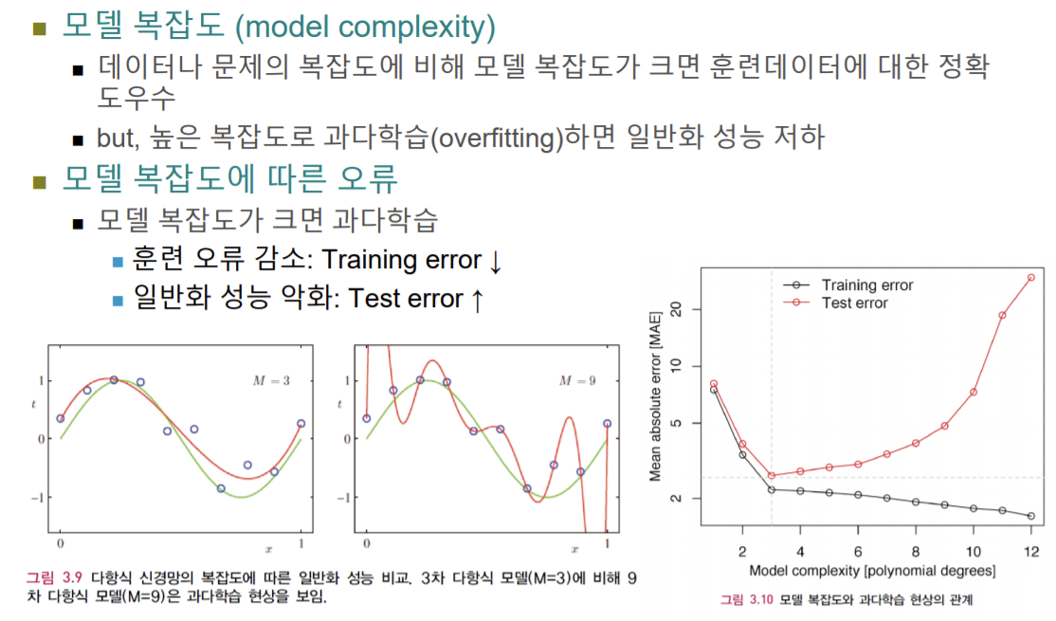
Before we start, ... Deep Learning and Regularization
02
모델 복잡도 이론과 정규화
주어진 데이터나 문제에 대해서 가장 최적의 모델 복잡도는 무엇일까(model selection problem)
모델 복잡도(model complexity)
데이터나 문제의 복잡도에 비해 모델의 복잡도가 크면, 훈련데이터에 대한 정확도가 우수하나, 과다학습(overfitting)하면 일반화 성능이 저하되는 문제가 발생
- SNU 장병탁 교수님 수업 ppt 및 장교수의 딥러닝 참조

Slide 4

Before we start, ... Deep Learning and Regularization
02
모델 복잡도(model complexity)
일반적으로 모델 복잡도 C(w)는 학습할 매개변수들의 가중치(weight)의 제곱합으로 정의
가중치의 개수만이 아니라, 가중치의 값이 커져도 모델 복잡도는 증가
모델 복잡도를 줄이기 위한 방법
가중치 감소법(weight decay)
가중치 값을 조절할 때마다, 일정 비율을 감소시키는 방법
학습의 반복횟수를 크게 하지 않는것
학습 반복횟수가 증가할 수록, 가중치 값들이 커지는 경향을 보임
- SNU 장병탁 교수님 수업 ppt 및 장교수의 딥러닝 참조

Slide 5

Before we start, ... Deep Learning and Regularization
02
모델 복잡도(model complexity)
목적함수 변경(Objective function 또는 Loss function)
Loss function이 출력값과 데이터 간의 차이를 의미한다면, Objective function은 우리가 실제로 최소, 최대화시키고 싶은 값을 의미
목적함수 F(w|D)는 오차(E(D|w))와 모델 복잡도 C(w)에 적절히 계수를 곱해 구해낼 수 있음
구조 위험 최소화(Structural Risk Minimization, SRM)
최소 묘사 길이(Minimum Description Length, MDL)
최대사후확률법(Maximum A Posteriori, MAP)
- SNU 장병탁 교수님 수업 ppt 및 장교수의 딥러닝 참조
Notes:
SRM, MDL, MAP 설명은 넘어가자… 정보이론에 대한 이해가 필요;;

Slide 6
Discriminative and Generative model
02
Disciriminative model(변별 모델)
데이터들을 분류, class 사이의 decision boundary를 model
ex) 고양이와 개 그림을 구분하는 문제
주로 supervised learning을 사용, CNN이 원래는 discriminative model로 잘 사용됨
SVM(Support Vector Machine)
Generative model(생성모델)
학습 데이터의 실제 분포를 model
ex) Fake image를 생성하는 문제
볼츠만 머신(or RBM), 생성 대립넷(GAN), 오토 인코더
- SNU 장병탁 교수님 수업 ppt 및 장교수의 딥러닝 참조

